Slide 1
PROBLEM ÇÖZÜMLERİ
M. FERİDUN DENGİZEK

Slide 2
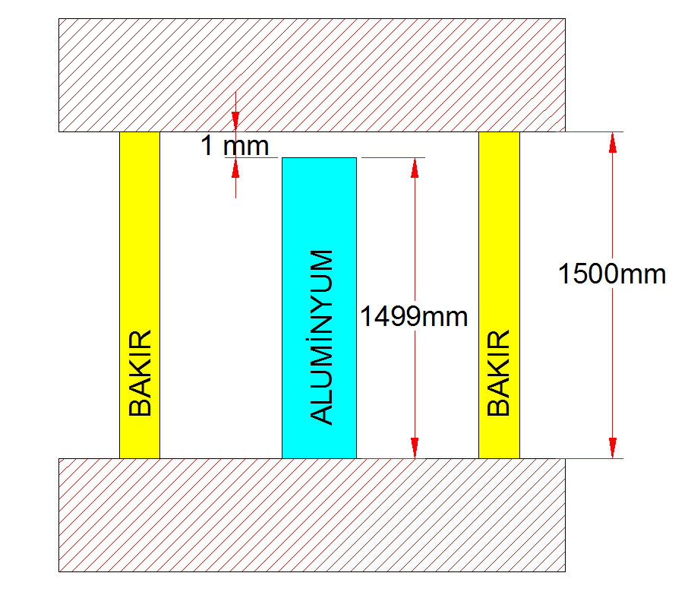
PROBLEM 1: TERMAL STRES
İki adet 1500 mm boyunda bakır çubuk esnemez iki blok arasında ve başlarından kaynak edilmiş durumda bulunmaktadır.
Bakır çubuklar arasında ise bir adet alumimyum çubuk bulunuyor.
Aluminyum çubuğun bir ucu ile blok arasında 1 mm boşluk bulunmaktadır.
Bakır çubukların
  Kesit alanı A_{B}=250 mm²
  Termal uzama katsayısı K_{B} =16X10⁻⁶ (1/⁰C)
  E_{B}=120 GPa=120,000N/mm²
Alumimyum çubuğun
  Kesit alanı A_{A} =400 mm²
  Termal uzama katsayısı K_{A} =24X10⁻⁶ (1/⁰C)
  E_{A}=70 GPa
Başlangıçda sıcaklığı 10⁰C olan sistem
135 ⁰C ye kadar ısıtılıyor.
Sistem ısıtıldıktan sonra aluminyum ve bakır çubuklarda oluşan gerilimleri bulunuz.

Slide 3
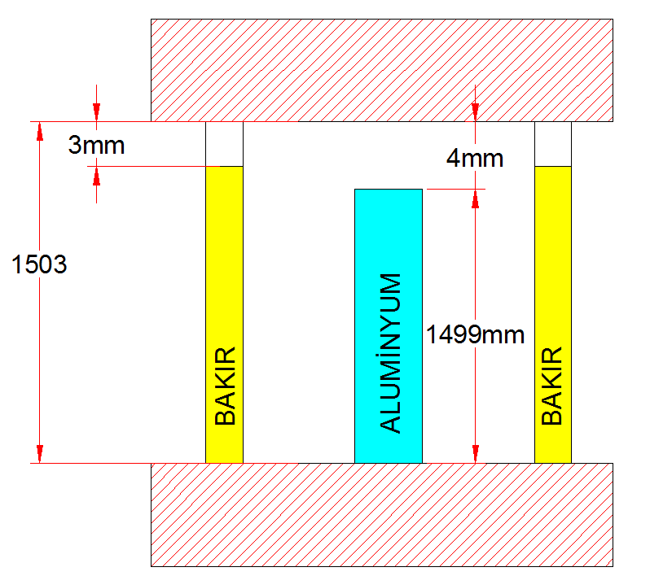

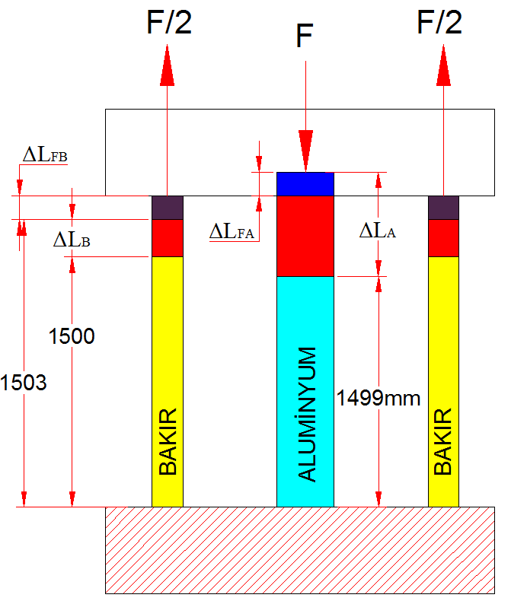
Sistem komple ısıtıldığında hem bakır çubuklar hemde aluminyum çubuklar uzayacaktır.
Problemin çözümü için bakır ve aluminyum çubukların bağımsız uzadıklarını kabul ederek uzama miktarları bulunur.
ΔT=135-10=125ºC
Data tablosu hazırlanır
Δ=1 mm
ΔL_{A}=L_{A}*K_{A}*ΔT
ΔL_{A}=1499*24X10⁻⁶ *125= 4.5 mm
ΔL_{B}=L_{B}*K_{B}*ΔT
ΔL_{B}=1500*16X10⁻⁶ *125= 3 mm
Sadece bakır çubuklar uzasaydı aluminyum çubuk ucu ile blok arasındaki boşluk 4 mm ye çıkardı. Aluminyum çubuk ise 4. 5 mm uzanmak isteyecek ancak bakır çubuklar bu uzamayı engellemek isteyecektir.
Bu durumda bakır çubuklar uzma yönünde bir kuvvete maruz kalırken aluminyum çubuk kısalmaya yönelik bir kuvvete maruz kalacaktır.
Bakır çubuklar iki yanda ve tam ortada olduğu için üzerlerine etki eden kuvvet alumiyum çubuğa etki eden kuvvetin yarısı kadar olur.
Böylece aluminyum çubuk termal etki ile uzanabileceğinden daha az uzanırken, Bakır çubuklar ise termal etki ile uzanabileceğinden daha fazla uzanır

Slide 4

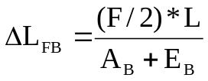
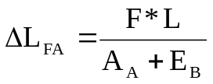
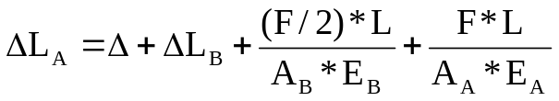
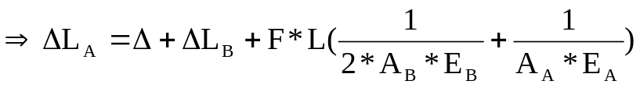
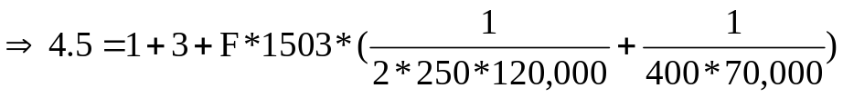
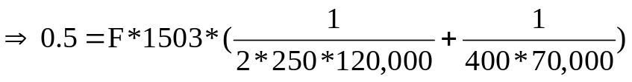
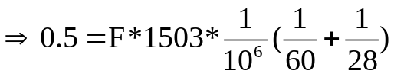

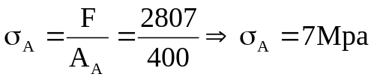
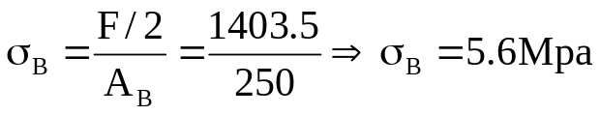
Böylece Aluminyum çubuğun termal uzama miktarı diğer uzama ve kısalmaların ve boşluğun toplamına eşit olmalıdır.
∆L_{A}: Aluminyum çubuğun termal uzaması
∆: Aluminyum çubuk ile blok arasındaki boşluk
∆L_{B}: Bakır çubuğun termal uzaması
∆L_{FB}: Bakır çubuğun kuvvet etkisi ile uzaması
∆L_{FA}: Aluminyum çubuğun kuvvet etkisi ile kısalması

Slide 5
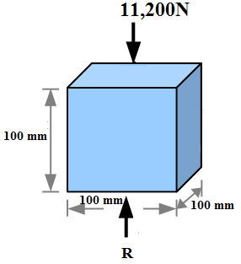
PROBLEM 2
100X100X100 mm ebadında küp şeklinde bir malzeme 11,200N bir kuvvet ile iki tarafından boylamasına sıkıştırılmaktadır.
Bu malzemenin eni 3X10⁻³ mm artmış olduğuna göre bu küpün malzemesi nedir.
Malzemenin elastik modülü E=16,000 N/mm²

Slide 6
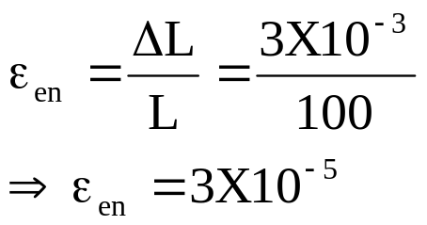
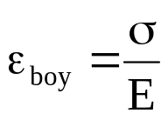
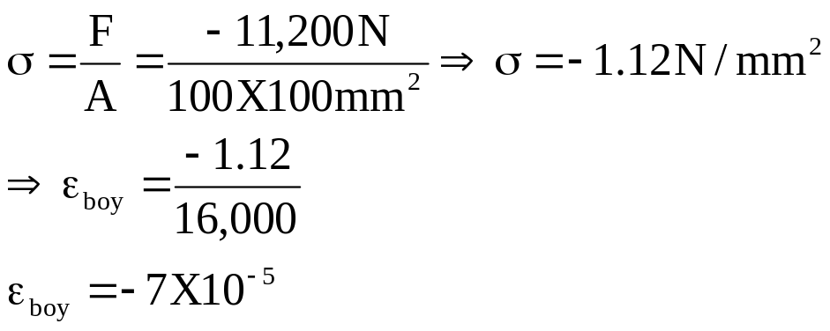
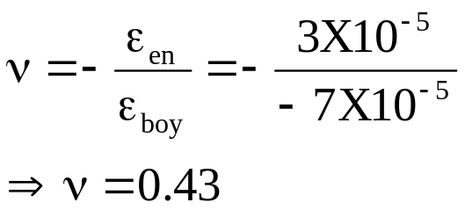
Enlemesine artışın bilinmesi bize enine gerinimi verir.
∆L=3X10⁻³ mm. ➔
L= 100 mm
Enlemesine gerinim
Boylamasına gerilim
Poisson oranı
Poisson oranının 0.43 olması malzemenin kurşun olduğunu göstermektedir

Slide 7
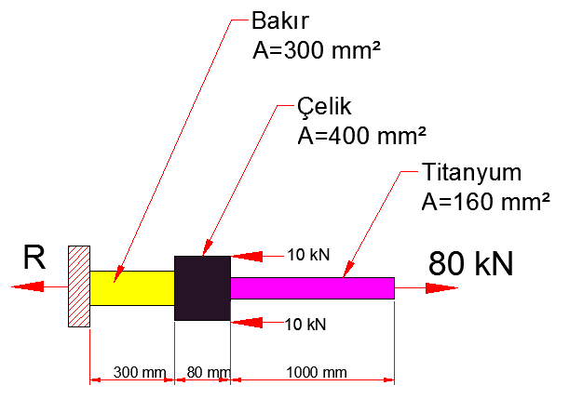
PROBLEM 3
Yanda görünen kombine malzemelere eksenel olarak 80 kN kuvvet etki ediyor.
a) Bu üçlü malzemenin boyu ne kadar uzanır
b) Üçlü malzemenin herhangi birinde plastik deformasyon olurmu

Slide 8

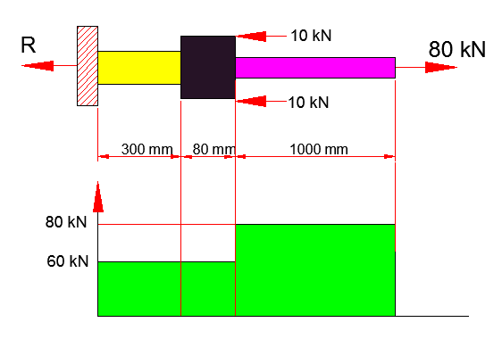
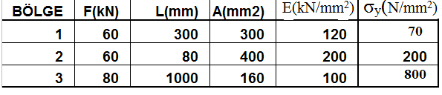
Önce reaksiyon kuvveti bulunur
ΣF=0
➔80-R-10-10=0
➔R=60 kN
Sonra veri tablosu yapılır

Slide 9
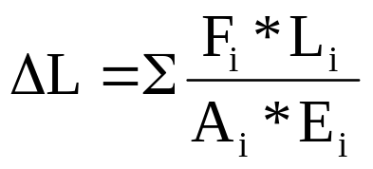
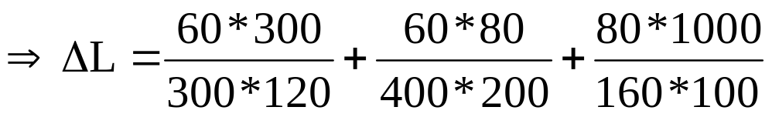

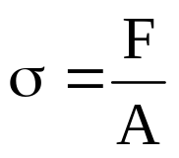
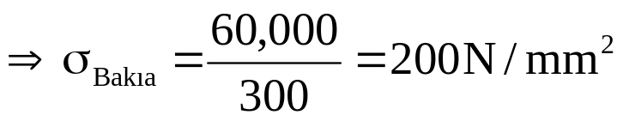
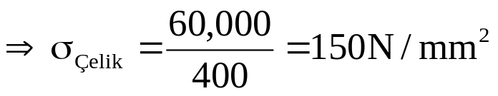
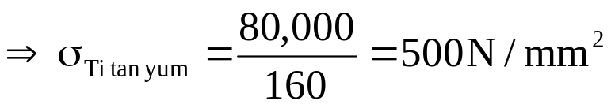
σ _{y Bakır}=70 N/mm² ➔Plastik deformasyon
σ _{y Çelik} =200 N/mm2 ➔Elastik deformasyon
σ _{y Titan} =800 N/mm2 ➔Elastik deformasyon

Slide 10
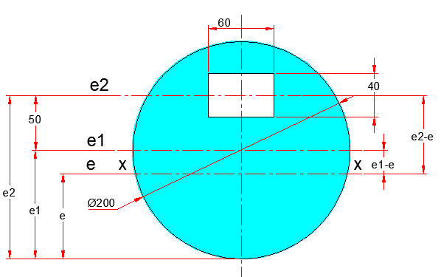
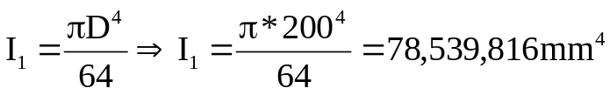
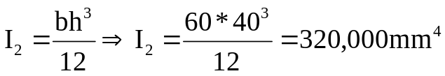

PROBLEM 4: Resimdeki kesitin x-x eksenine göre atalet momentini ve nötr eksenini bulunuz
Kesiti iki geometrik şekile ayırmalıyız.
1.Daire (D=200 mm) (I₁)
2.Dik dörtgen (60X40) (I₂)
İki geometrik şeklin nötr eksenleri arası mesafe 50mm.
A₁ =πD² /4 ➔ A₁ =π*200² /4 ➔ A₁ =31,416 mm²
A₂ =b*h ➔ A₂ =60*40 ➔ A₂ =2400 mm²
A_{T}=A₁ -A₂ ➔ A_{T}=31,416-2,400=29,016 mm2
e1=100, e2=100+50=150
Bir referans noktası belirleyip buradan e kadar uzakta hayali bir nötr ekseni çizeriz.
Referans noktasına göre toplam alan momentini diğer alan momentlerine eşitleyerek eksenin referans noktadan uzaklığını belirleyebiliriz
A _{T}*e=A₁ *e1-A₂ *e2 ➔ 29,016*e=31416*100-2400*150 ➔ e=96mm
d1=e1-e ➔ d1=100-96= 4 mm, d2=e2-e ➔ d2=150-96= 54 mm.
➔ I=79,042,456-7,318,400 ➔ I=71,724,056 mm⁴

Slide 11
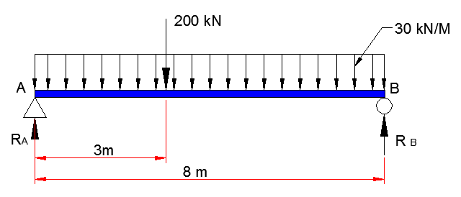
PROBLEM 5
Bir tesis de 8 metre boyunda yanyana dizilmiş 8 adet HBE 160 kirişten oluşan bir platform yapılacaktır. Bu platform üstünde
30 kN/m yayılı yük ve A noktasından 3 metre mesafede 200 kN noktasal yük bulunmaktadır. Bu yükler 8 kirişe enlemesine dağılmış olarak bulunmaktadır.
Kiriş malzemesi SAE1040 olup yük kirişlere Ixx eksenine dik konumda etki etmektedir.
Kirişler üzerindeki maksimum momentin büyüklüğünü.
Kirişler üzerinde oluşan maksimum çekme gerilimini, emniyet katsayısını ve bu kirişlerde plastik deformasyon olup olmadığını
Kirişlerin en fazla nerede ve ne kadar seğim yaptığını bulunuz.

Slide 12
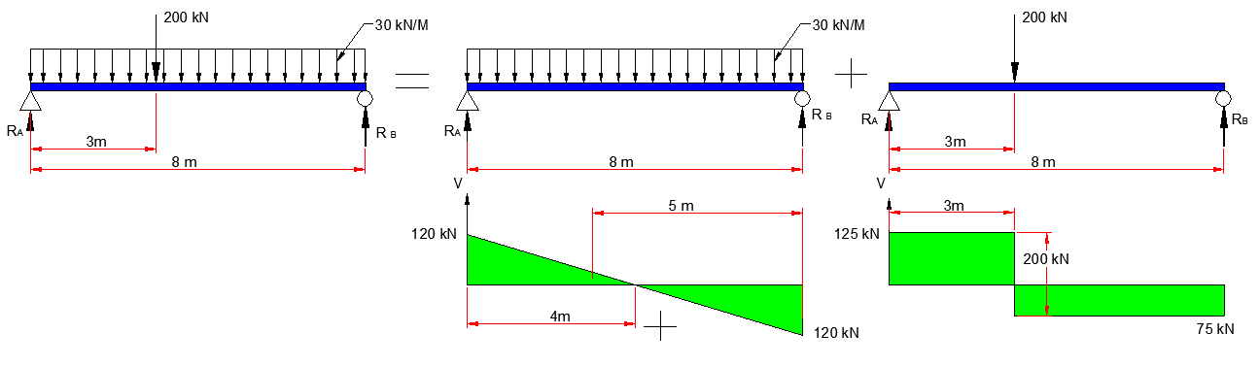
1. AŞAMA
Basit destekli bu kirişlerde yayılı ve noktasal yük bulunmaktadır. Problemin çözümü için tekilleme (singularity) metodu ile yükler kirişler üstünde ayrı ayrı gösterilerek kuvvet diyagramları çizilmelidir. Bunun için
Önce her yük için reaksiyon kuvvetleri belirlenmelidir
    Yayılı yük baştan başa olduğu için Toplam yük destek noktalarına eşit dağılır.
    W=w*L ➔ W=30*8=240kN
    W= R_{A} +R_{B}, R_{A} =R_{B} = R ➔ W=2R ➔ R=240/2=120kN
    Noktasal yük ortadan basmadığı için moment metodu ile R_{A} ve R_{B} belirlenir.
    3*200=R_{B}*8 ➔ R_{B} = 75 kN
    ΣF=0 ➔ 200- (R_{A} +R_{B} )=0 ➔ R_{A} = 200-75 ➔ R _{A} = 125 kN
Yük için ayrı ayrı kuvvet diyagramları çizilmelidir

Slide 13
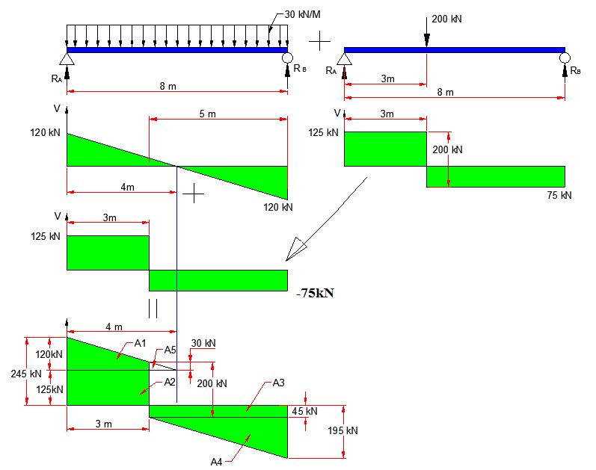
2. AŞAMA: Yayılı yük ve Noktasal yük kuvvet diyagramlarının toplam diyagramı çizilir.

Slide 14
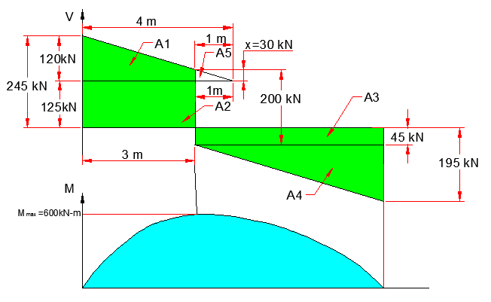
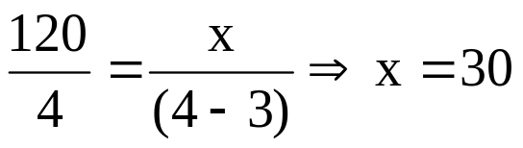
3. AŞAMA. Toplam kuvvet diyagramında boy eksenin üstünde kalan kuvvet alanı bulunurak Moment diyagramı çizilir
A_{T} =A₁+A₂ A_{T} =A₁+A₂
A₁ =12*4/2 – A₅
A₁ =120*4/2-15 ➔ A₁=240-15=225
A₂=125*3 ➔A₃=375
A_{T}=375+225 ➔ A_{T}=600
Eğer boy ekseninin altındaki alanı hesaplasaydık aynı sonucu bulurduk
Bu Alan Kirişler üzerindeki maksimum Momenti vermektedir ➔M_{MAX}=600kN-m
➔A₅ =30*1/2➔A₅=15

Slide 15
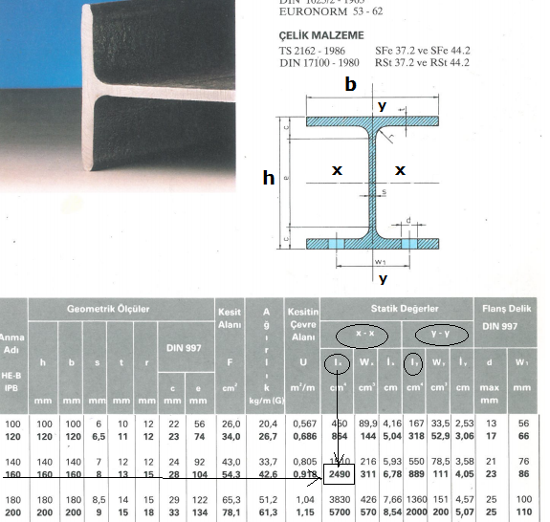
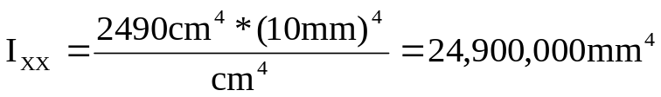
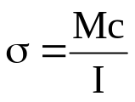
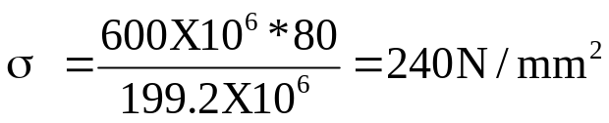
4. AŞAMA: kullanılacak malzemelerin atalet momentini ve malzeme dayanımını bulmaktır.
Bu problemde hazır profiller kullanılacağı için atalet momentini firma kataloglarından, malzeme dayanımını ise tablolardan elde ederiz
Katalogdan HEB 160 profili için
I_{XX}=2490 Kg_{f}/cm⁴ Olarak bulunur.
Seğim mm cinsinden istendiği ve Moment N-m olduğu için birimler birbirine uygun duruma getirilir.
Yükün 8 kirişe eşit dağıldığını kabul edersek Toplam atalet momenti
I_{T} =8*24.90X10⁶ ➔ I_{T} =199.2X10⁶ mm⁴
C=h/2=160mm/2➔ C=80mm
M=600 kN-m= 600,000,000 N-mm
➔M=600X10⁶ N-mm

Slide 16
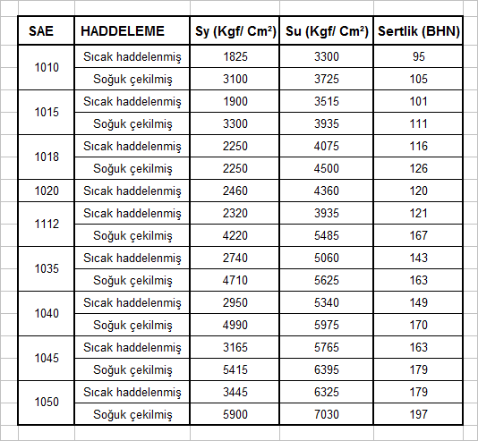
5.AŞAMA: Profil malzemesinin bulunan gerilime dayanıp dayanamayacağı hesaplanır. Malzeme SAE1040 olarak verilmiş, ilgili tablolardan malzeme akma dayanımı bulunur
σ_{y}=2950 Kg_{f} /cm²
σ_{y}=290 N /mm²
Kirişin elastik bölgeden çıkmadan seğim yapabilmesi için
σ_{y} >σ_{max} olmalıdır.
290>240N/mm²
Kiriş seğimi elastik bölgede kalır.
Emniyet katsayısı
N=σ_{max}/σ_{min}
➔N=290/240 ➔N=1,2

Slide 17

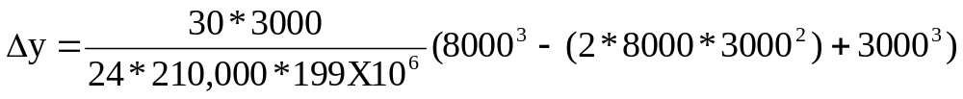
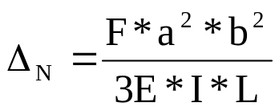
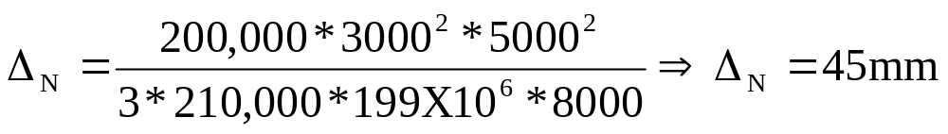
6. AŞAMA: Maksimum seğim nerede ve ne kadar olur
Maksimum seğim maksimum momentin olduğu yerde ortaya çıkar.
Bunu bulmak için en basit yol tekillik metodunun uygulamasıdır.
Toplamda maksimum moment 3 metrede oluştuğu için bu noktadaki seğimler ayrı ayrı hesaplanıp toplanmalıdır.
Yayılı yükün A noktasından 3 metre uzakta yaptığı seğimi ilgili formülasyondan bulabiliriz.
➔ ∆_{yayılı}=35 mm
Noktasal yük 3000 mm de etkindir ve formülden
(a=3000,b=5000,L=8000mm, F=200,000N)
➔ ∆_{TOPLAM}=∆_{y}+ ∆_{N}=35+45=90 ➔ ∆_{TOPLAM}=80 mm
w = 30 kN/m = 30 N/mm
x=3000 mm
E=210,000N/mm²
I=199X10⁶ mm⁴

Slide 18
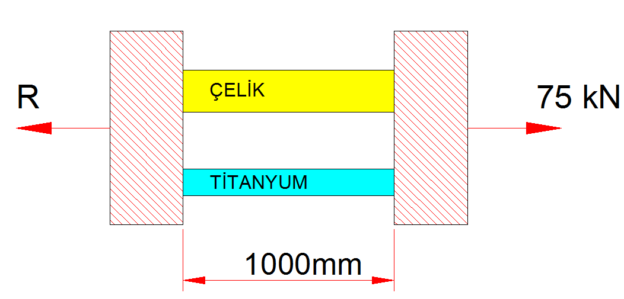

PROBLEM 6 : RESIDUAL STRESS
Kesit alanları 150 ve 60 mm² olan 1 metre boyundaki iki metal çubuk başlarından esnemeyecek iki blok arasına bağlanmış bulunmaktadır.
U bloklar 75 kN büyüklüğünde bir kuvvet ile gerdirildikten sonra uygulanan kuvvet kaldırılmaktadır.
Çelik çubuklardan hangisinde plastik deformasyon ve kalıcı (residual) stres oluşur
Veri tablosu

Slide 19
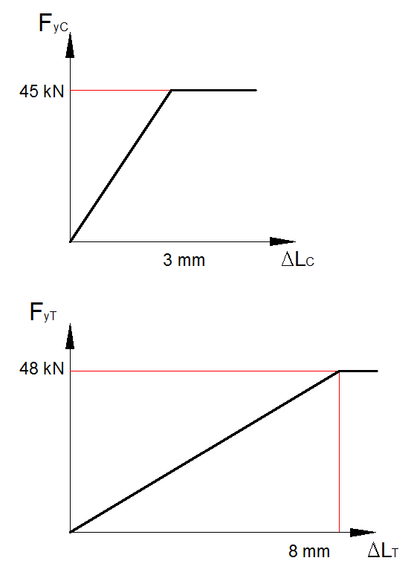

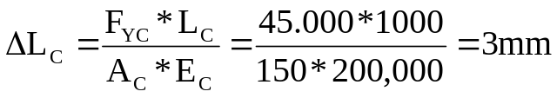

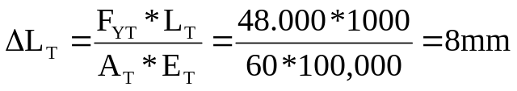
1.AŞAMA
Çubuklar birbirlerinden bağımsız olarak plastik deformasyona uğramadan boyları maksimum ne kadar uzanabilir.
Çelik çubuk
Titanyum çubuk

Slide 20
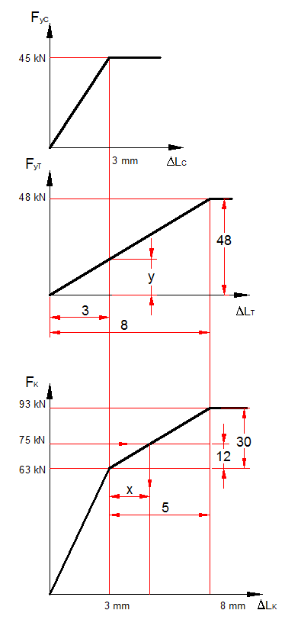
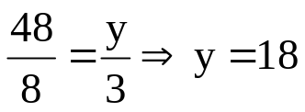
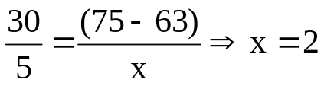
İKİNCİ AŞAMA
Üçgen formülleri kullanılarak çelik malzemenin elastik bölgedeki max uzamasınının titanyum malzemede ne kadar kuvvet oluşturduğu bulunarak bağımsız kuvvet diyagramlarının toplamı veren kombine malzeme kuvvet diyagramı hazırlanır.
Kombine malzemeye uygulanan maksimum kuvvetin ne kadar uzama yaptığı bulunur.
➔Max Uzama=3+x
➔ Δ_{LK} =5 mm

Slide 21
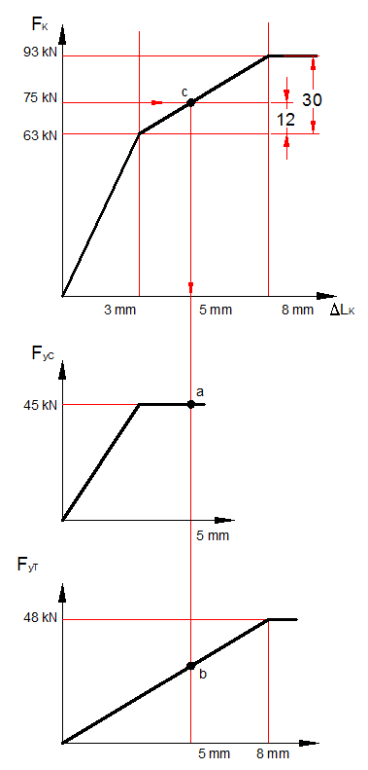
ÜÇÜNCÜ AŞAMA
Kombine malzemede c noktasında oluşan 5 mm lik uzama çelik çubukta a noktasına denk gelmektedir. Bu nedenle uzamanın çelik çubukta plastik deformasyona sebeb olduğu ortaya çıkmaktadır.
Max uzamanın titanyum malzeme kuvvet diyagramında b noktasına denk gelmiş olması ise uzamanın titanyum çubukta elastik bölgeye düşmekte olduğundan uzamanı elastik olduğu anlaşılmaktadır.

Slide 22


DÖRDÜNCÜ AŞAMA
Kombine malzeme üzerine uygulanan yük kaldırıldıktan sonra çelik ve titanyum malzemede kalan residual stressleri bulmak için elastik bölge eğrisi e noktasına kaydırılır.
Ortaya çıkan yeni diyagram kombine malzemenin akma eğrisini göstermektedir ve bu eğrinin eğimi plastik deformasyondan önceki eğrinin eğimine eşittir.
Kombine malzemedeki yeni elastik bölge eğrisinin ne kadar plastik deformasyondan sonra başladığı yine üçgen teoreminden bulunur.

Slide 23



BEŞİNCİ AŞAMA
Kombine malzemede oluşan plastik uzama miktarı belirlendikten sonra çelik ve titanyum çubuğun orijinal kuvvet eğrileri maksimum uzama noktasında başlayacak ve residual uzama bölgesinde sona erecek şekilde kendi orijinal eğimleri muhafaza edilerek yeniden oluşturulur.
Plastik uzamanın bitmiş olduğu e noktasının kuvvet ekseninde hangi değere karşılık geldiği yine üçgen teorisinden bulunur.
➔Çelik çubuk Residual kuvvet=F_{RC}= -7.5 kN
➔Çelik çubuktaki residual stres=F_{RC} /A_{c}
➔σ_{RC}= -7,500/150= -50Mpa
Çelik çubuktaki negatif gerilim residual stresin basma gerilimi (Compresion)olduğunu belirmektedir.
➔Titanyum çubuk Residual kuvvet=F_{RT}= + 9kN
➔Titanyum çubuktaki residual stres=F_{RT} /A_{T}
➔σ_{RT}= 9,000/60= 150Mpa
Titanyum borudaki pozitif gerilim borudaki residual stresin çekme gerilimi (Tension) olduğunu belirtmektedir

